Slide 1

Sistema de Bicicletas Públicas
Análisis por: Eduardo Javier Mendieta Lugo
Un servicio de transporte individual disponible todos los días del año, basado en la renta de bicicletas en estaciones dispuestas a manera de red en las centralidades urbanas más importantes del área metropolitana de Gudalajara.
Este es un ejercicio académico que en ningún momento busca representar la realidad. No se deberían tomar decisiones en base a este.

Slide 2
INICE
Historia de Mibici
Punto de vista del usuario
Punto de vista de la ciudad
Áreas de mejora
Otros servicios en otras ciudades

Slide 3
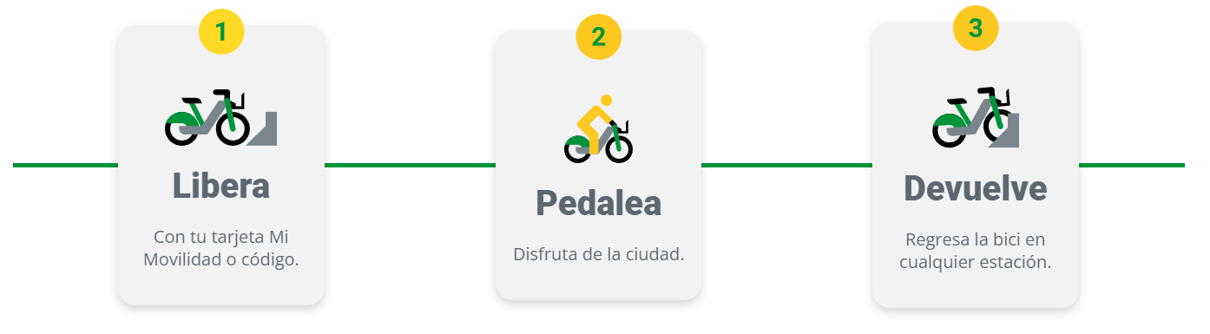
Historia de MiBici
MiBici inició el 1 de diciembre del 2014 gracias a la suma de esfuerzos de colectivos ciclistas y dependencias gubernamentales que han promovido el uso de la bicicleta en la metrópoli.

Slide 4
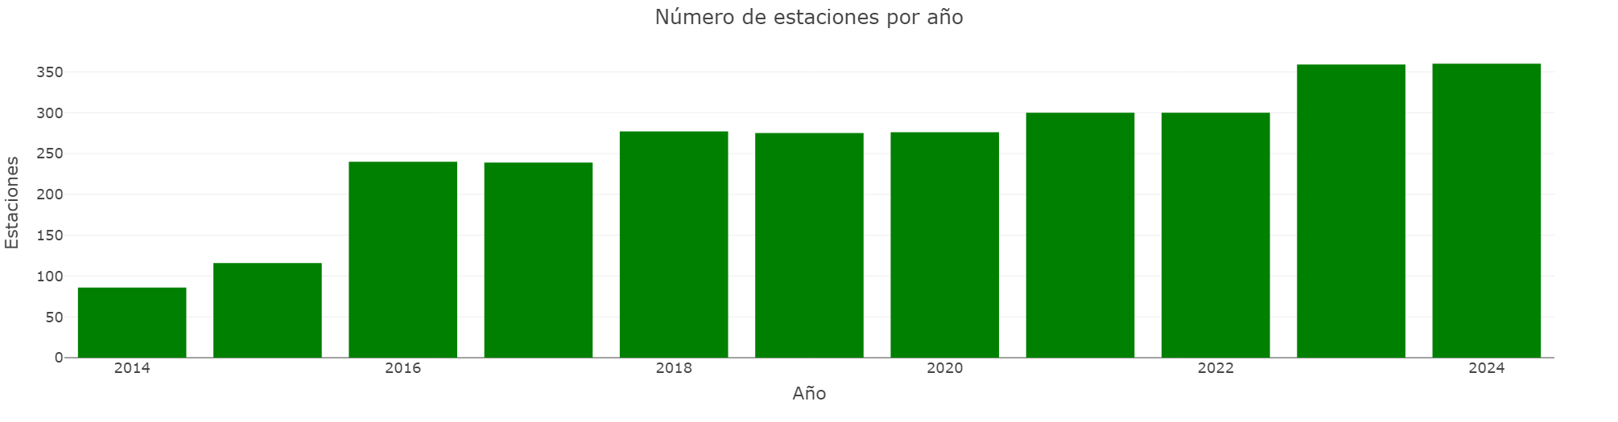
Historia de MiBici
Ultimas noticias:
Con una inversión de más de 74 millones de pesos, al cierre de esta etapa 5ta. etapa de crecimiento y expansión, MiBici llegará a tener en total 360 estaciones y 3 mil 972 bicicletas, distribuidas en los municipios de Guadalajara, Zapopan y Tlaquepaque.
360
86

Slide 5
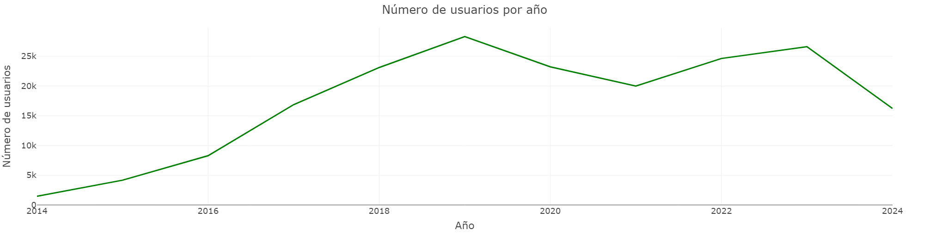
Historia de MiBici
Ultimas noticias:
La tendencia de usuarios es de 2,741
Se esperan 29.3k usuarios en el año 2024, así superando su record en 2019
26.6k
28.3k
1,469

Slide 6

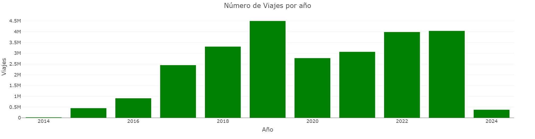
Historia de MiBici

Slide 7
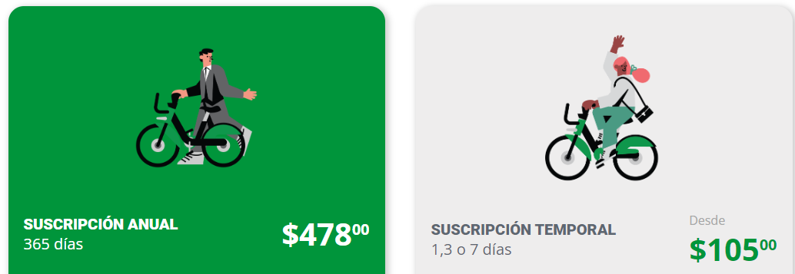
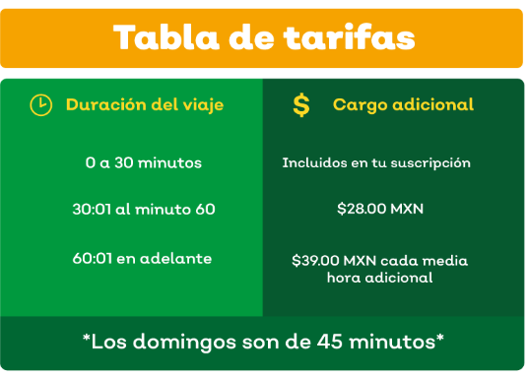
Punto de vista del usuarios

Slide 8
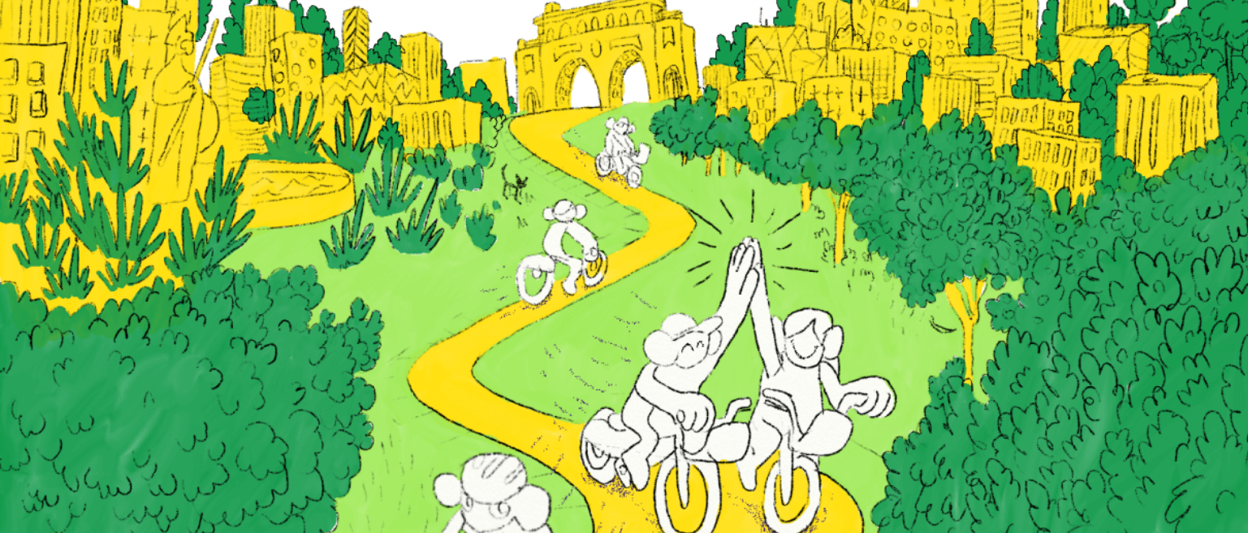
Punto de vista del usuarios
Puedes moverte de forma libre y ecológica por la ciudad; perfecto para que habitantes y turistas recorran distancias cortas y complementen con otros sistemas de transporte de Mi Movilidad.

Slide 9

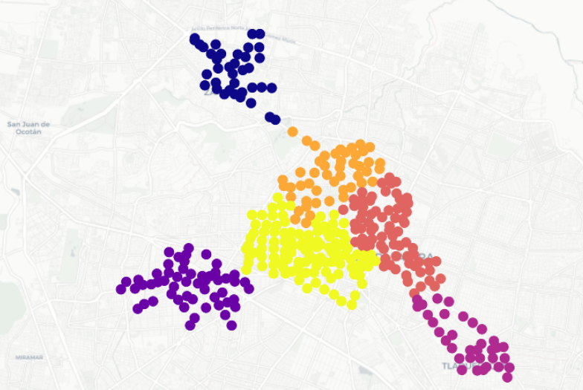
Punto de vista del usuarios
Velocidad promedio: 10.11km
En 30min se recorre en promedio poco más de 5km

Slide 10
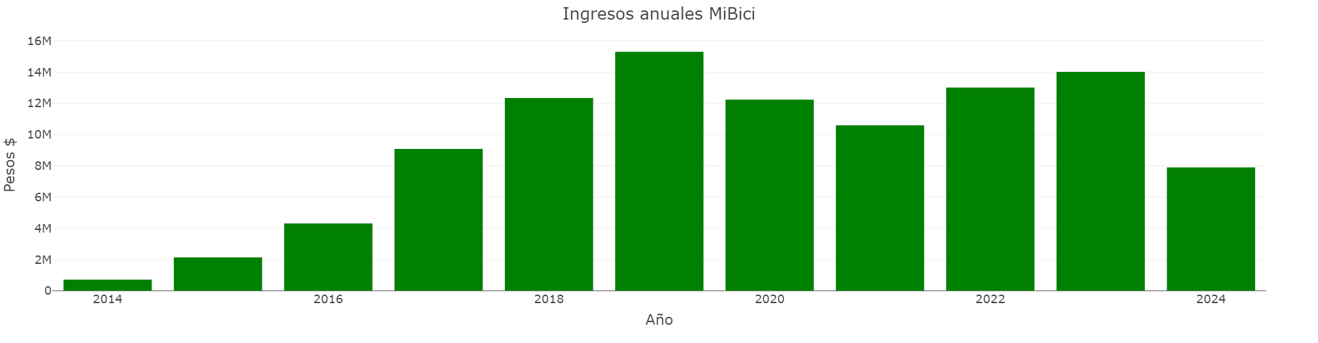
Punto de vista de la ciudad
Máximo alcanzado en 2019 con 15.3M

Slide 11


Punto de vista de la ciudad
Máximo alcanzado en 2019 con 2.8M de autos no circulando.
Equivalente a 7,701 autos menos al día

Slide 12


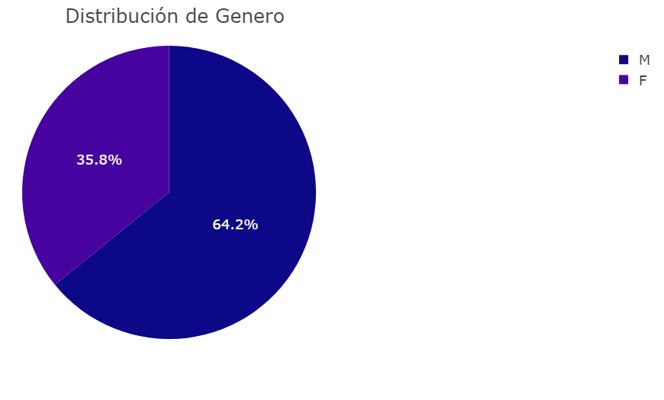
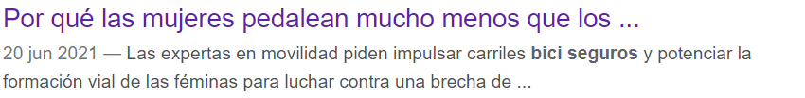
Áreas de mejora

Slide 13

Áreas de mejora

Slide 14

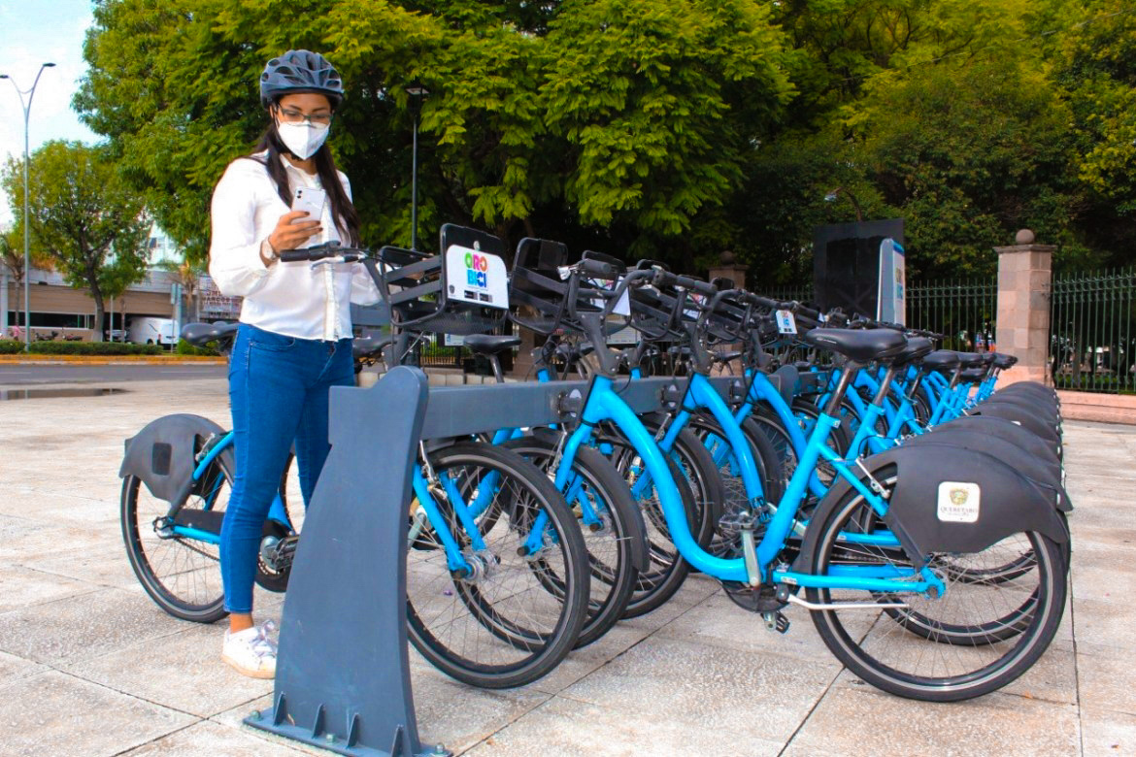
Otros servicios en otras ciudades
Qrobici es el servicio de bicis públicas lanzado en 2018

Slide 15
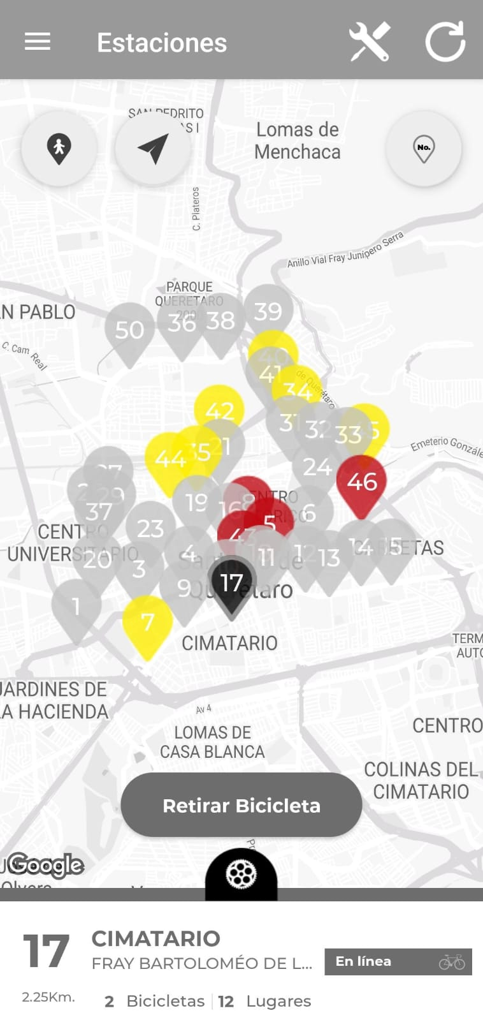
Otros servicios en otras ciudades
Qrobici es el servicio de bicis públicas lanzado en 2018
2018
2024

Slide 16
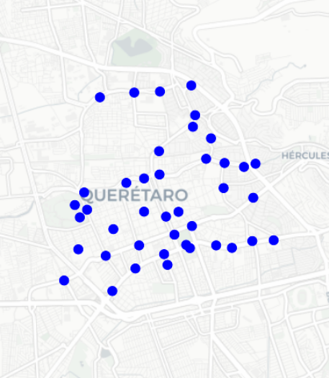
Otros servicios en otras ciudades
Recorridos que se pueden hacer a un radio de 5km

Slide 17
Conclusiones
Los servicios toman tiempo en ser rentables, con una tasa de 2,741 usuarios nuevos al año.
Debe ser un servicio en expansión constante.
La zona metropolitana de Querétaro tiene el tamaño para ser recorrido en bicicleta.
Si viene acompañado de infraestructura ciclista segura puede aumentar el número de mujeres usuarios y los usuarios de un rango mayor de edades.

